Slide 1
2022년 1학기 파이썬데이터분석
데이터과학부 정진명
(jmjung@suwon.ac.kr, 글로벌경상관 918호)

Slide 2
11 주차

Slide 3
Series functions (Cont’d)

Slide 4
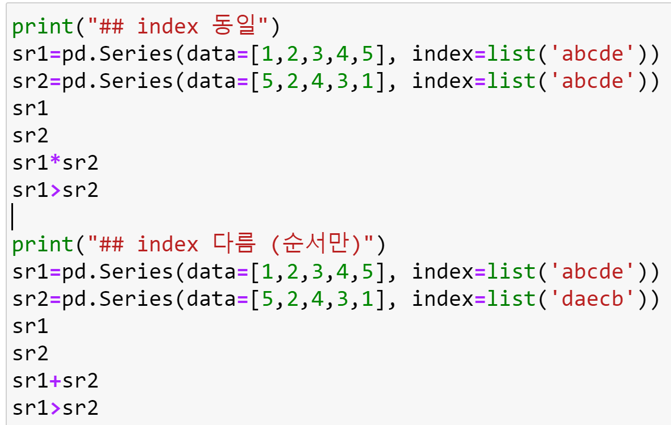
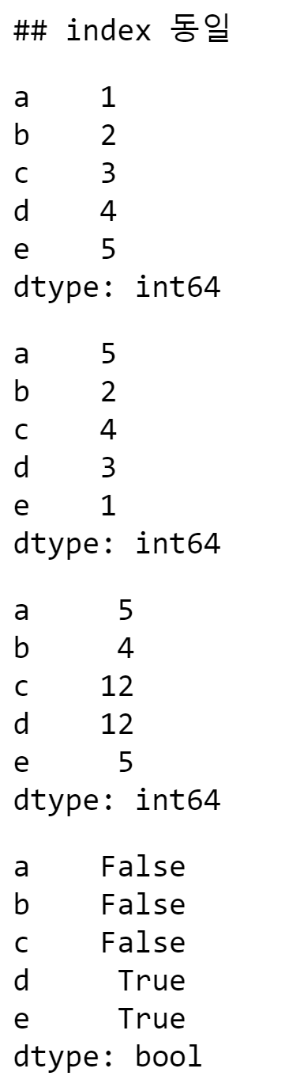
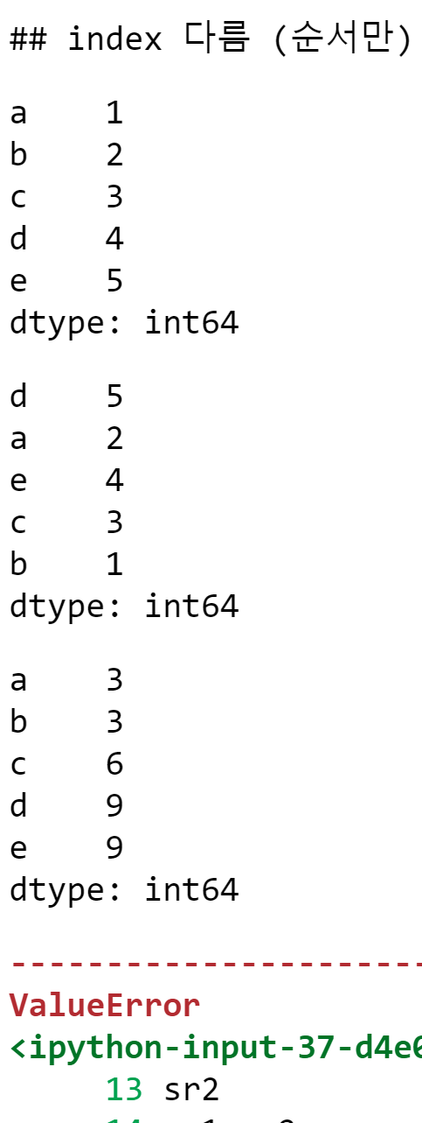
Series 간 function (index를 공유하는 경우)
: Index의 구성은 같되 순서가 다름
→ 에러 발생, index가 완전 동일해야 comparison 가능

Slide 5
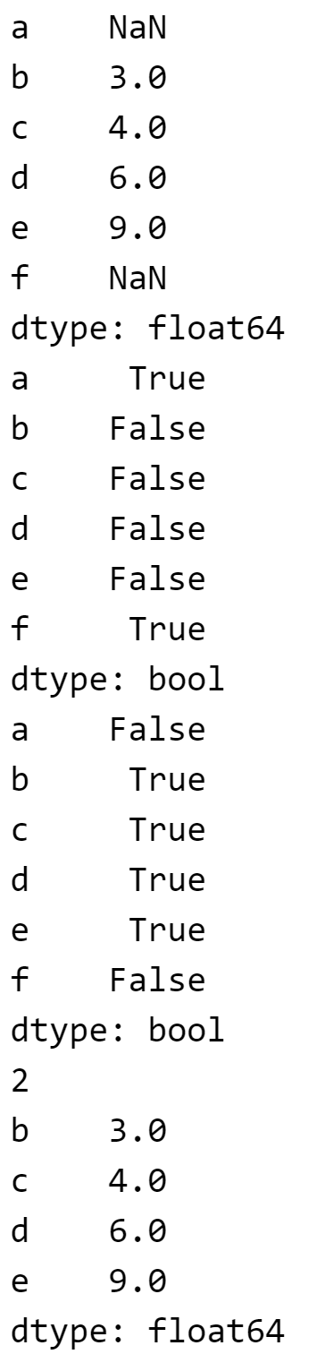
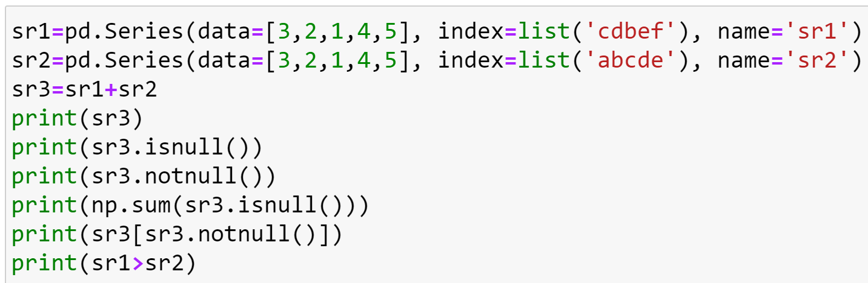
Series 간 function (index를 공유하지 않는 경우)
← Series의 nan 체크 (numpy: isnan)
← Boolean index 적용
→ 에러 발생

Slide 6
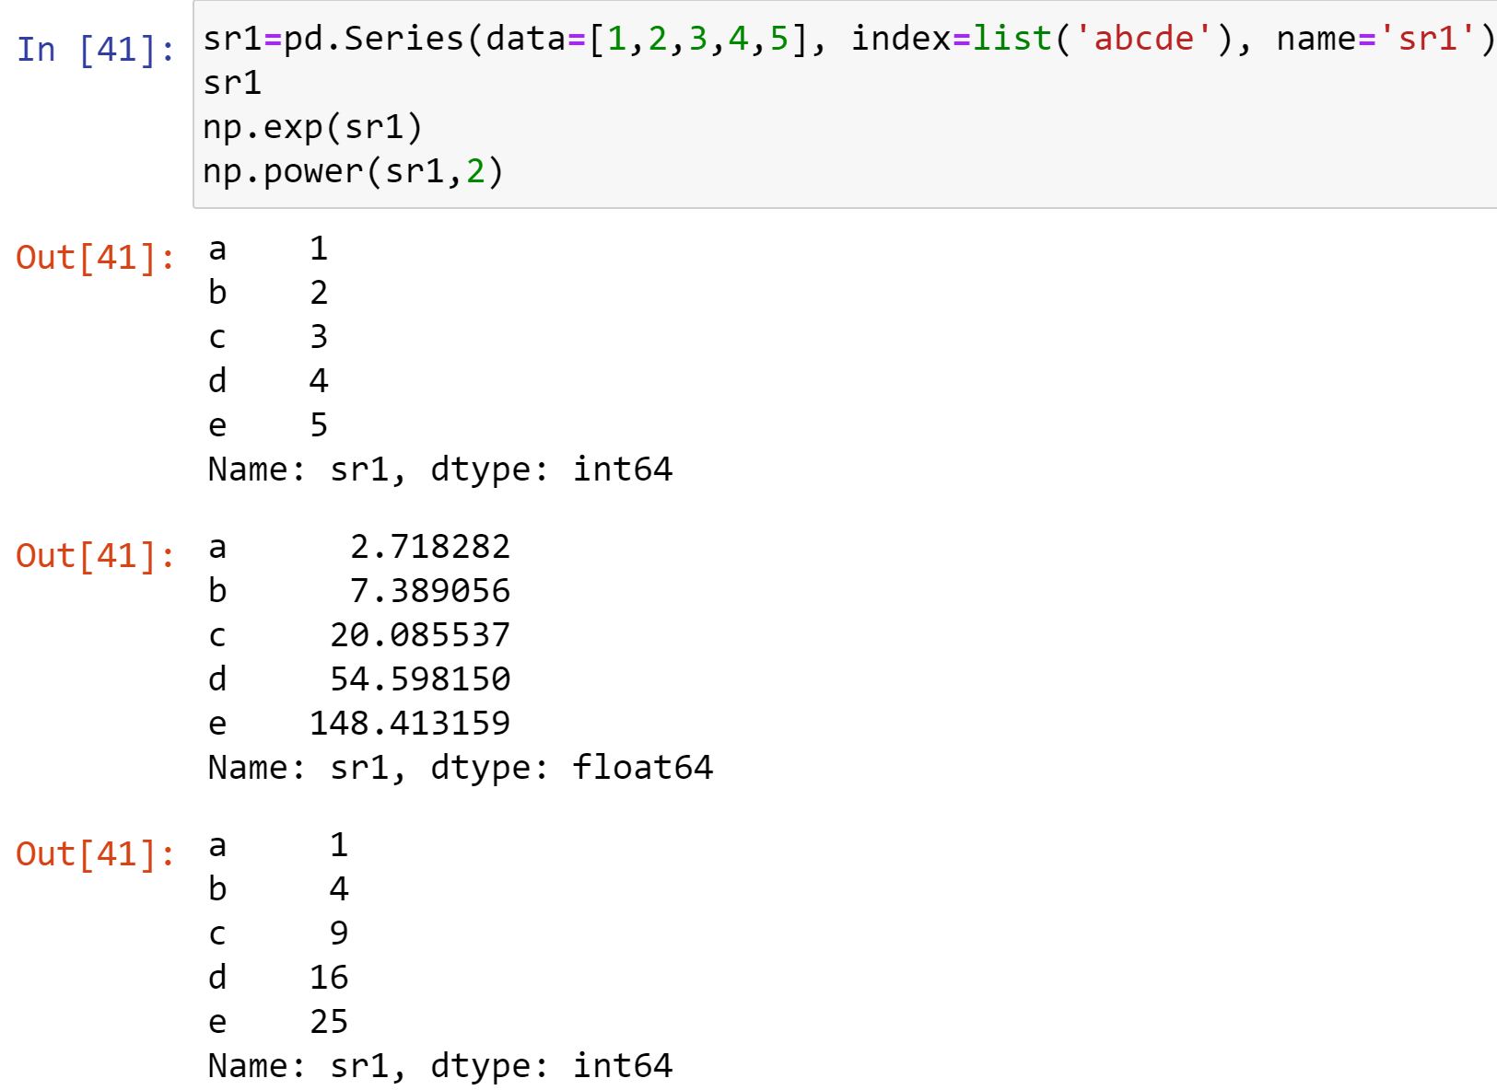
Series 수학함수 적용 (numpy 함수 사용)

Slide 7
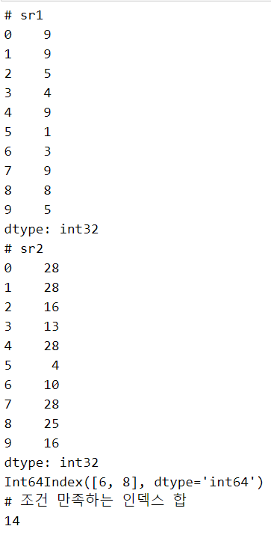
실습1
아래와 같은 series sr1을 만드시오
Index: 0~9
Data: 0~9까지의 random value 10개
2. sr1에 3을 곱하고 1을 더한 sr2를 만들고, sr2 중에 data가 5의 배수인 index 합을 구하시오

Slide 8
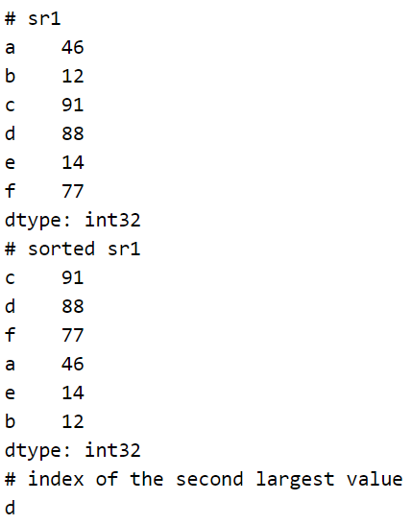
실습2
아래와 같은 series sr1을 만드시오
Index: abcdef
Data: 0~99까지의 random value 6개
2. sr1에서 두번째로 큰 data의 index를 구하시오 (sort_values의 ascending parameter사용 가능)

Slide 9
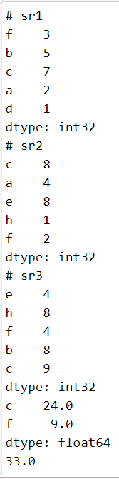
실습3
아래는 다음 조건을 만족하는 series, sr1, sr2, sr3을 만든 코드이다.
Index: abcdefgh중 랜덤하게 5개 선택 (중복허용X)
Data: 0~9까지의 random value 5개
2. sr1, sr2, sr3에 공통으로 있는 index들의 모든 data의 합을 구하시오

Slide 10
DataFrame

Slide 11
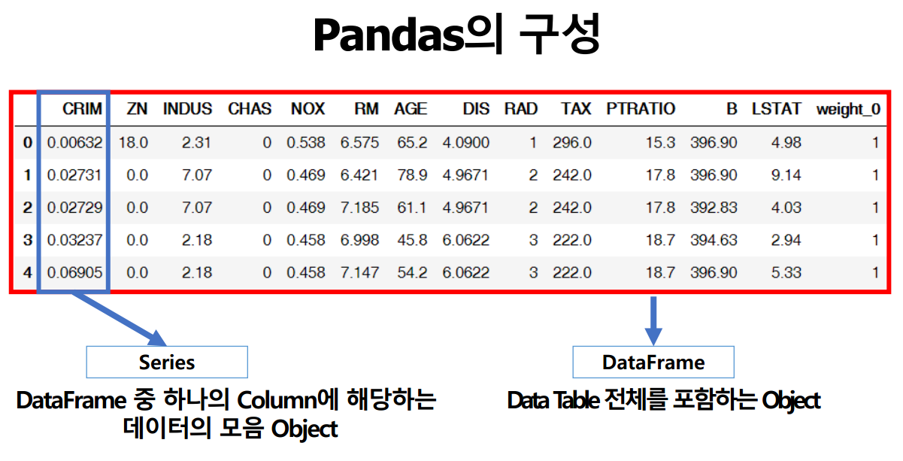
pandas의 구성
dataframe 중 하나의 column 또는 row에 해당하는 데이터의 모음 object
data table 전체를 포함하는 object

Slide 12
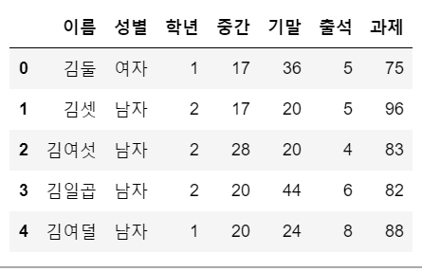
DataFrame 구성요소
기본적으로 4가지 요소로 구성: 1. data (2차원 matrix)
2. Index
3. columns (Series들의 name모음)
4. dtype
cf) Series의 기본 4가지 요소: data, index, name, dtype
⬅ 필수파라미터
columns
dtype
index
data

Slide 13
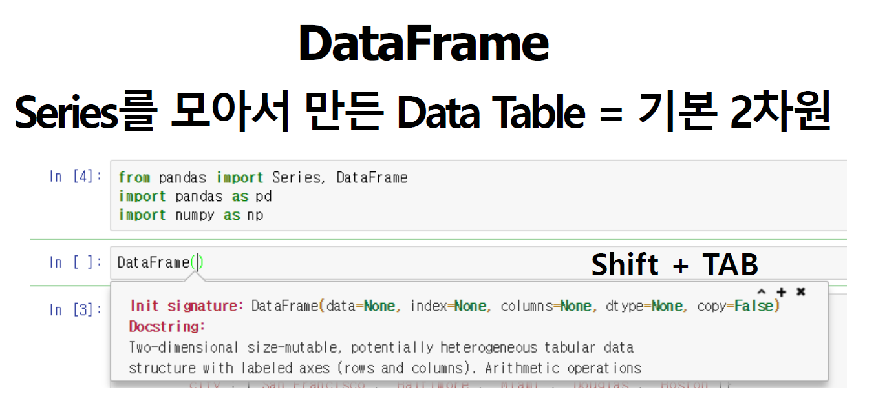

DataFrame 구성요소 (Cont’d)

Slide 14
DataFrame creation

Slide 15
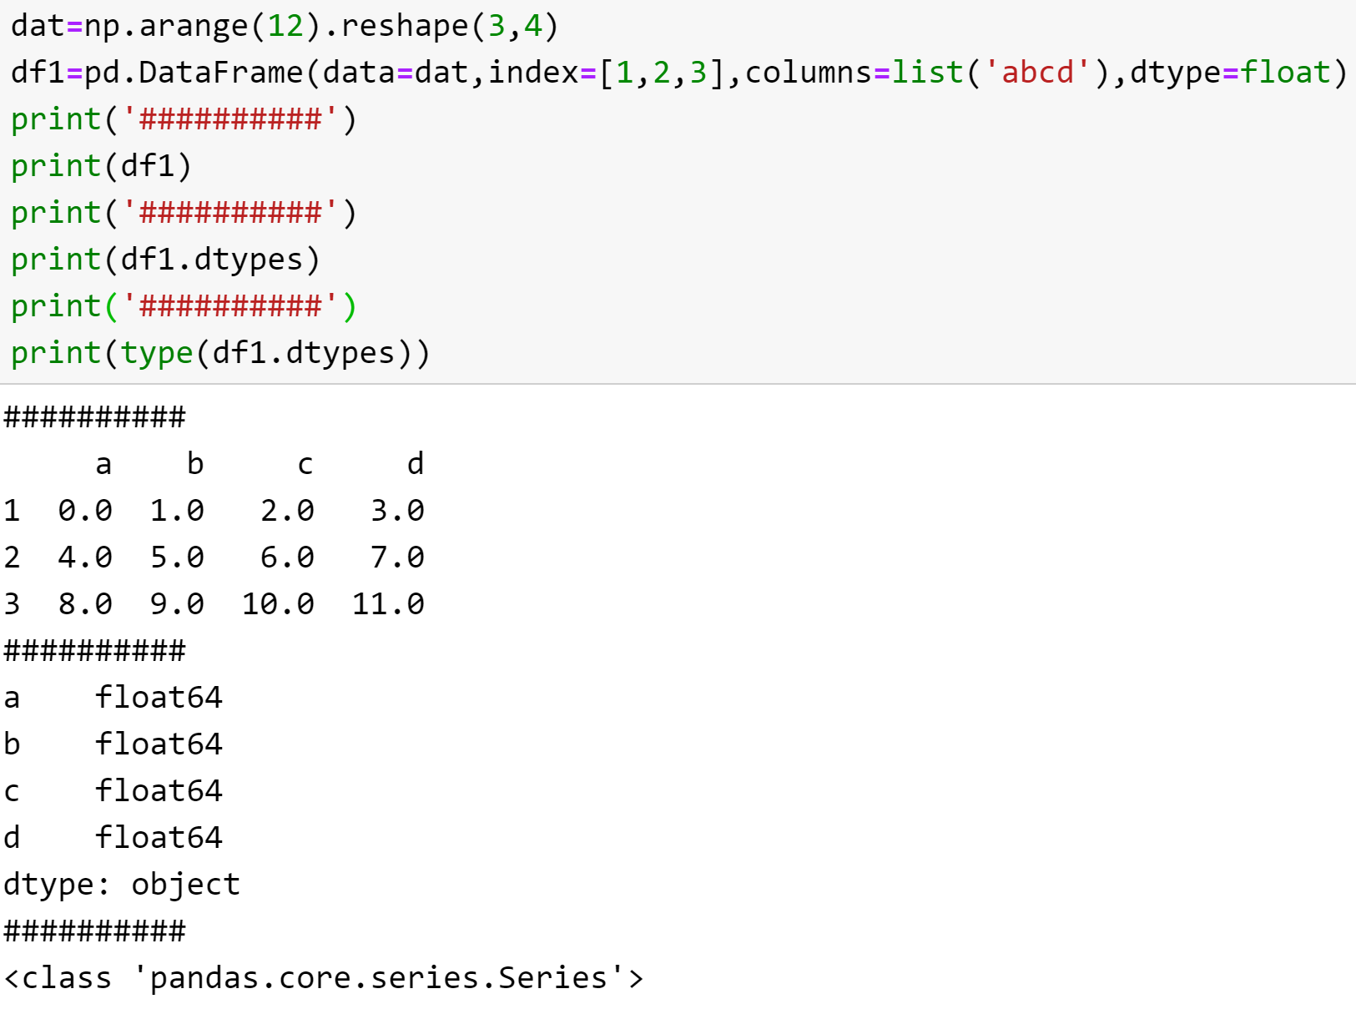
DataFrame 객체 생성하기 1 (각 정보 입력을 통한 생성)
dtype → 적용 가능한 열에 적용
columns
index
data
dtype:
dtype은 dataframe객체 출력으로 확인할 수 없고, dtypes를 통해 확인가능 (cf: Series)
각 열 별로 dtype이 존재
dtype을 명시하지 않는 경우 column 별로 알아서 결정 (보통 명시X)
Dataframe 생성시 입력한 dtype은 적용이 가능한 열에 적용 (다음 슬라이드 참고)

Slide 16
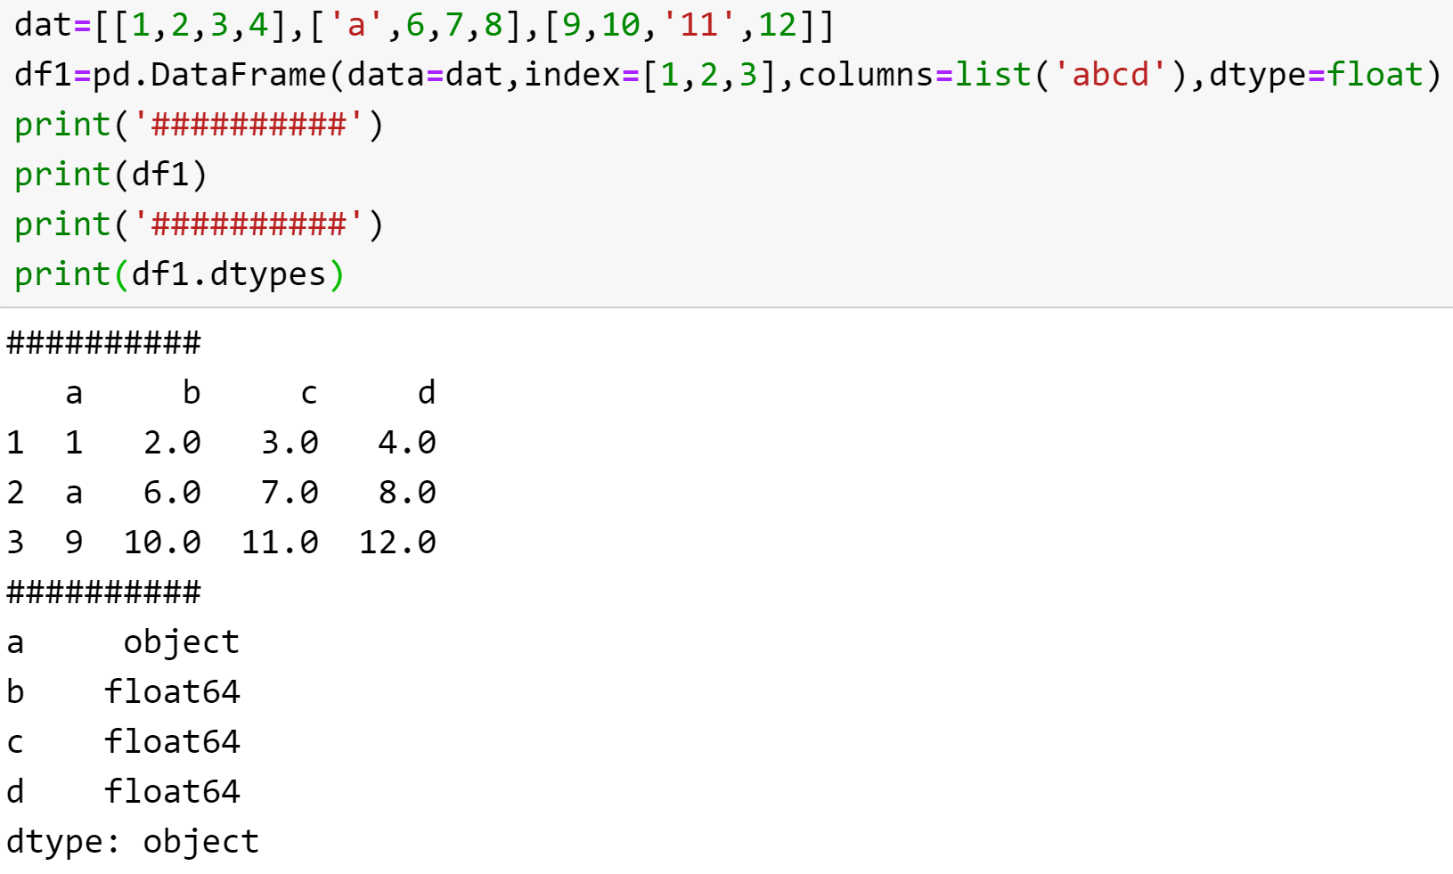
DataFrame 객체 생성하기 1 (각 정보 입력을 통한 생성)
dtype
a열은 문자열‘a’와 정수 1,9가 섞여있어서 요소 때문에 dtype이 float로 되지 못했음 (objec형)
c열은 문자열 ’11’ 이 있기는 하지만, 실수 변환이 가능한 문자이기 때문에, dtype이 float
b,d 열은 문제없이 float형

Slide 17
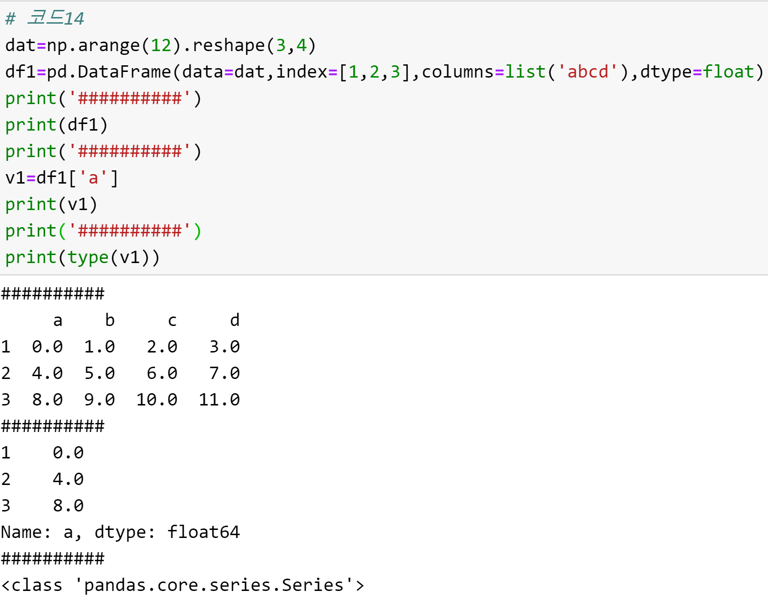
DataFrame 하나의 column 선택하기 (다음에 다시 배움)
→ column 이름을 index로하여 column 선택: type→Series!

Slide 18
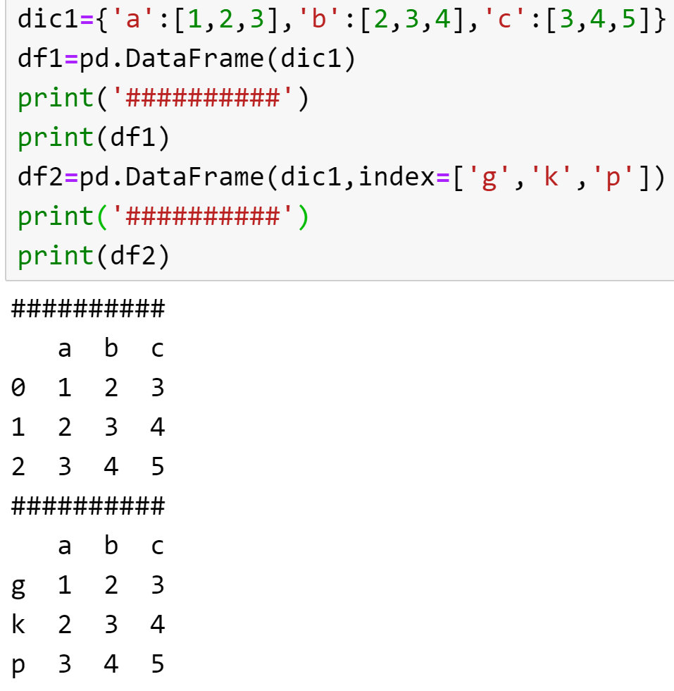
DataFrame 객체 생성하기 2 (사전 활용)
- 사전을 활용한 생성 (key: columns, value: data)

Slide 19
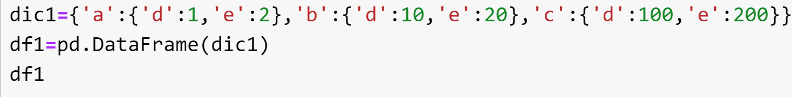
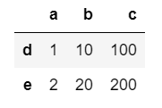
DataFrame 객체 생성하기 3 (nested 사전 활용)
- nested 사전을 활용한 생성(사전의 key: column,
nested 사전의 key: index,
nested 사전의 value: data))

Slide 20
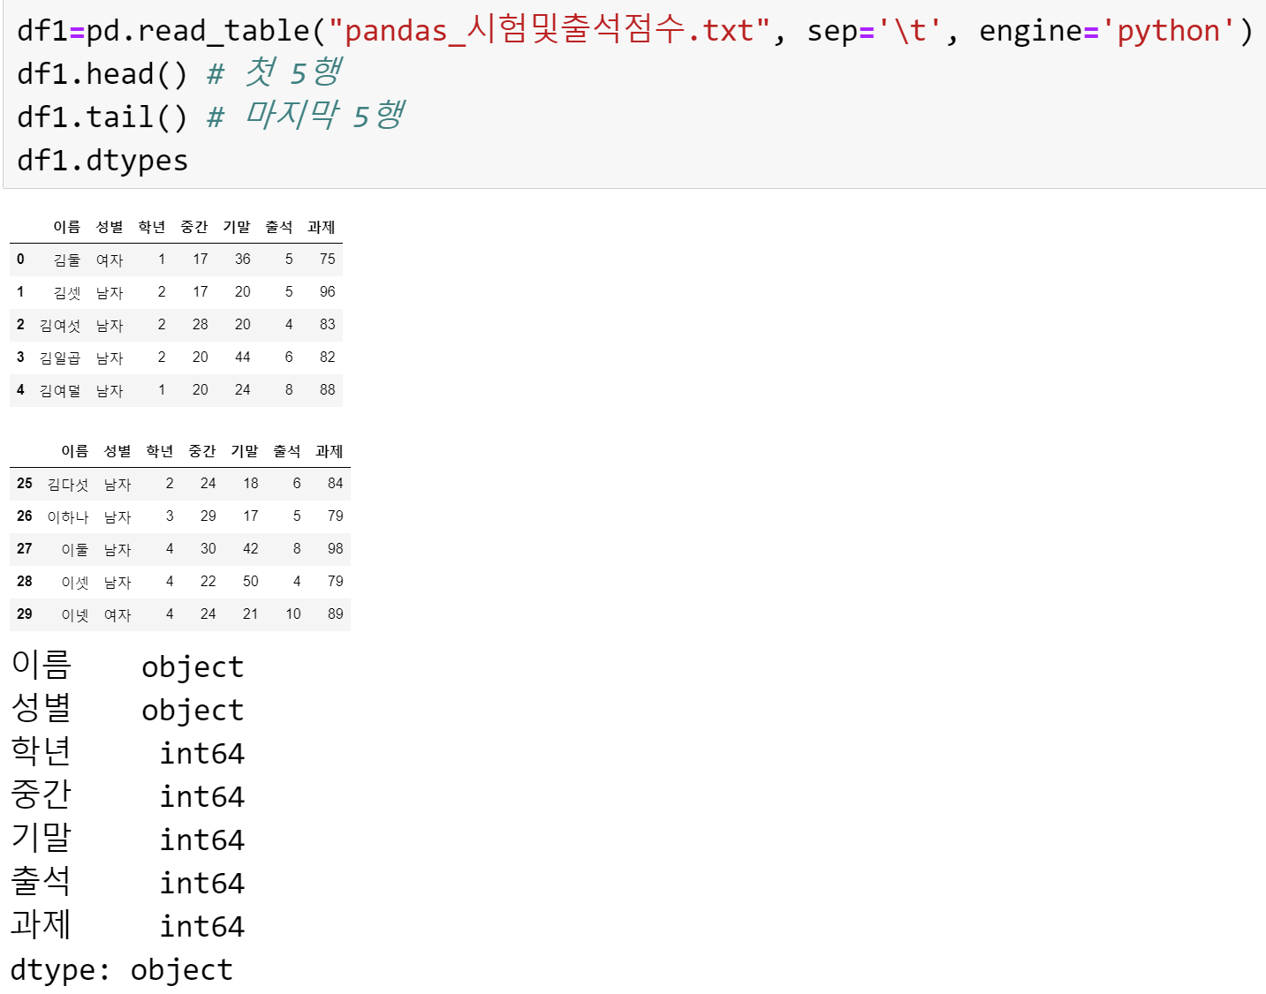
DataFrame 객체 생성하기 4 (파일로 부터)
영상에서는 engine=‘python’ 으로 되어 있는데,
이를 encoding=‘cp949’ 로 수정
index: default index (0,1,…,n)
data: 첫 행을 제외한 나머지
column name: 첫 행의 각 요소
dtypes: 각 열 별로 적당한 dtype 배정

Slide 21
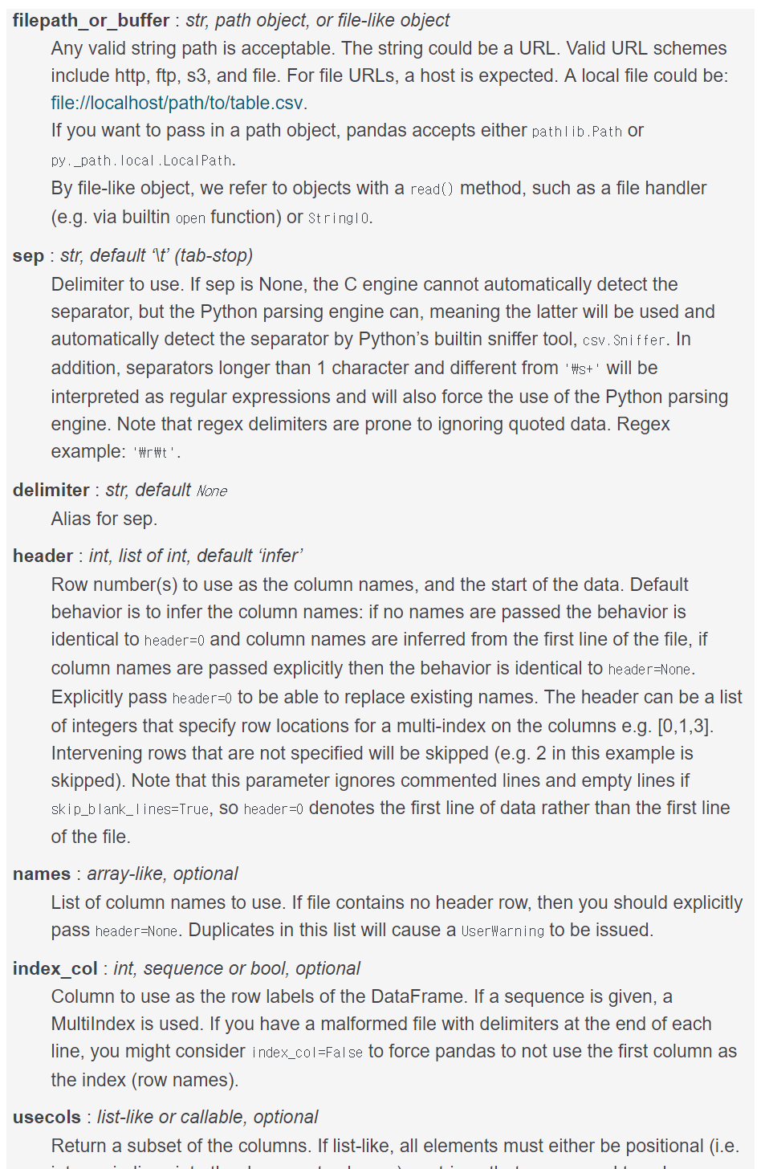
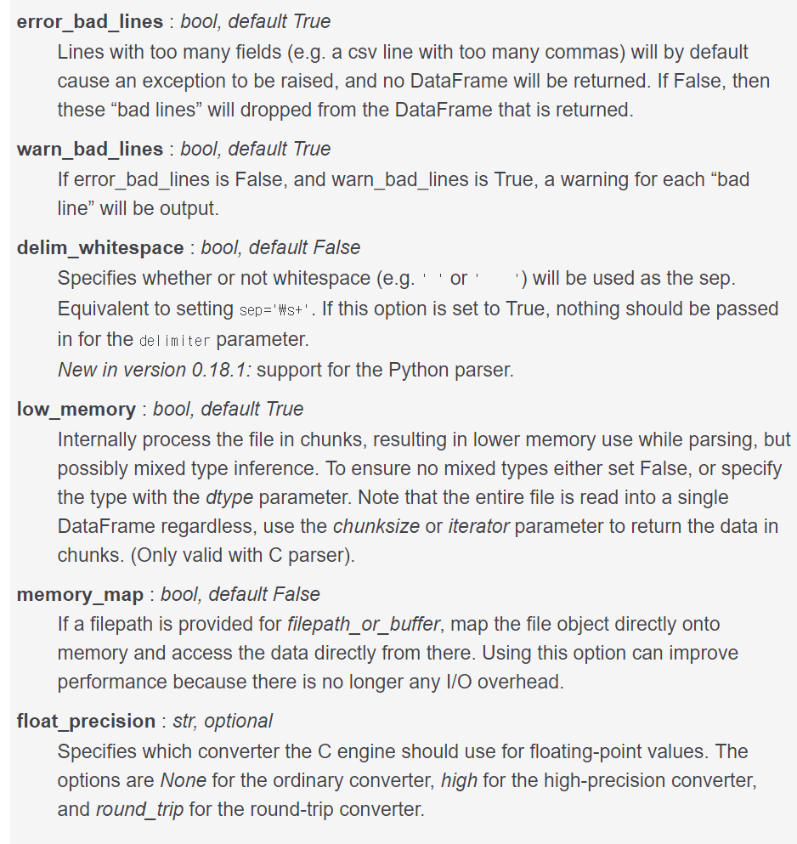
read_table 함수의 수많은 parameter
…

Slide 22
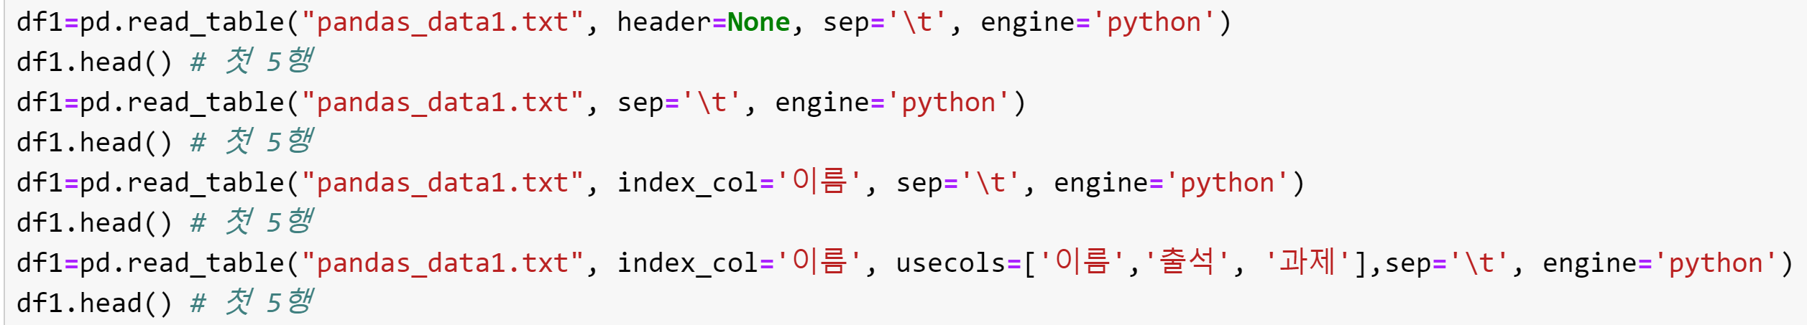
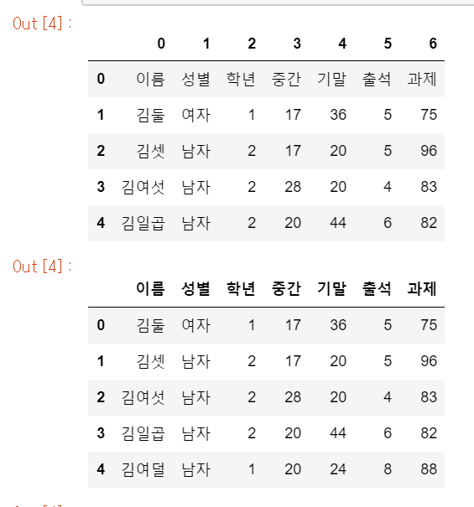
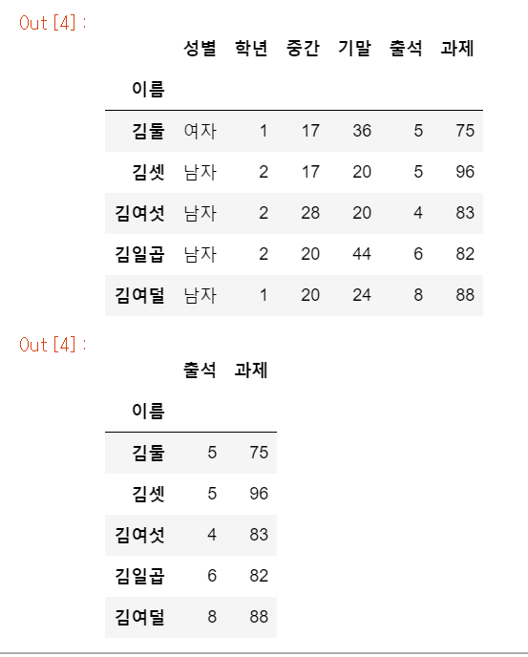
DataFrame 객체 생성하기 4 (파일로 부터, 여러 parameter 사용)
1)
2)
3)
4)
1)
3)
2)
4)
← index name

Slide 23
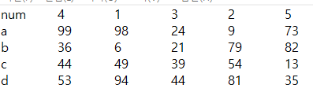
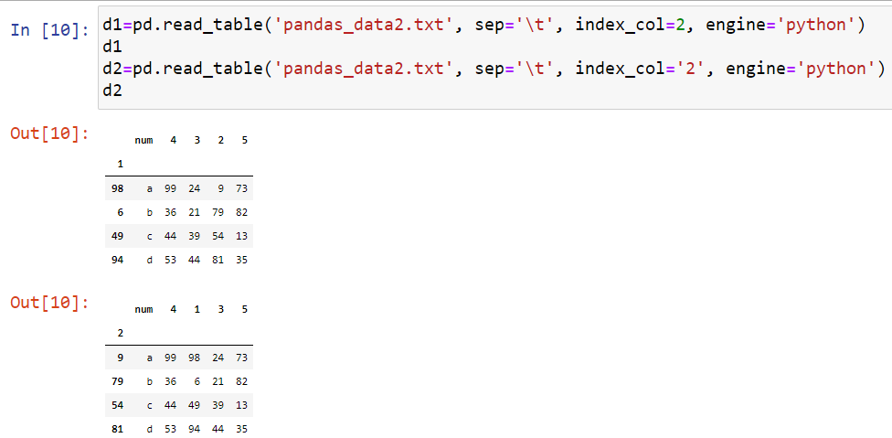
DataFrame 객체 생성하기 4 (파일로 부터, 여러 parameter 사용)
index_col=2 (2번째 있는 column을 index로 사용)
index_col=‘2’ (column이름이 2인 column을 index로 사용)

Slide 24
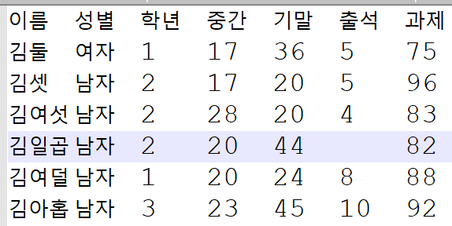
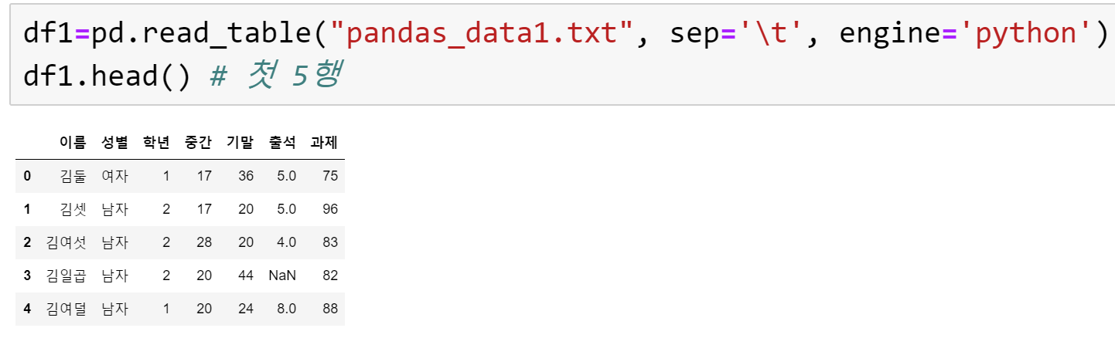
DataFrame 객체 생성하기 4 (파일에 missing value 있을시)
김일곱의 출석 점수를 삭제 (missing value) 후 파일 읽기
NaN 값이 할당됨

Slide 25
실습4
Dataframe 객체 생성 3가지 방법(1,2,4)으로 위의 데이터를 담는 dataframe 만들기 (4의 방법 경우, 직접 파일 생성하여 저장)
4의 방법에서 index_col을 지정하지 않으면?
 | name | univ | rank
st1 | aa | suwon | 2
st2 | bb | suwon | 1
st3 | cc | aju | 3
columns
index

Slide 26
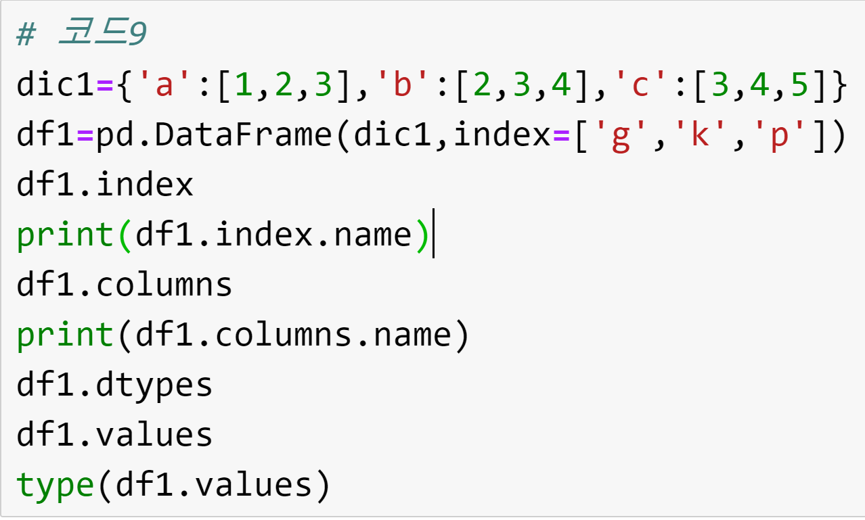
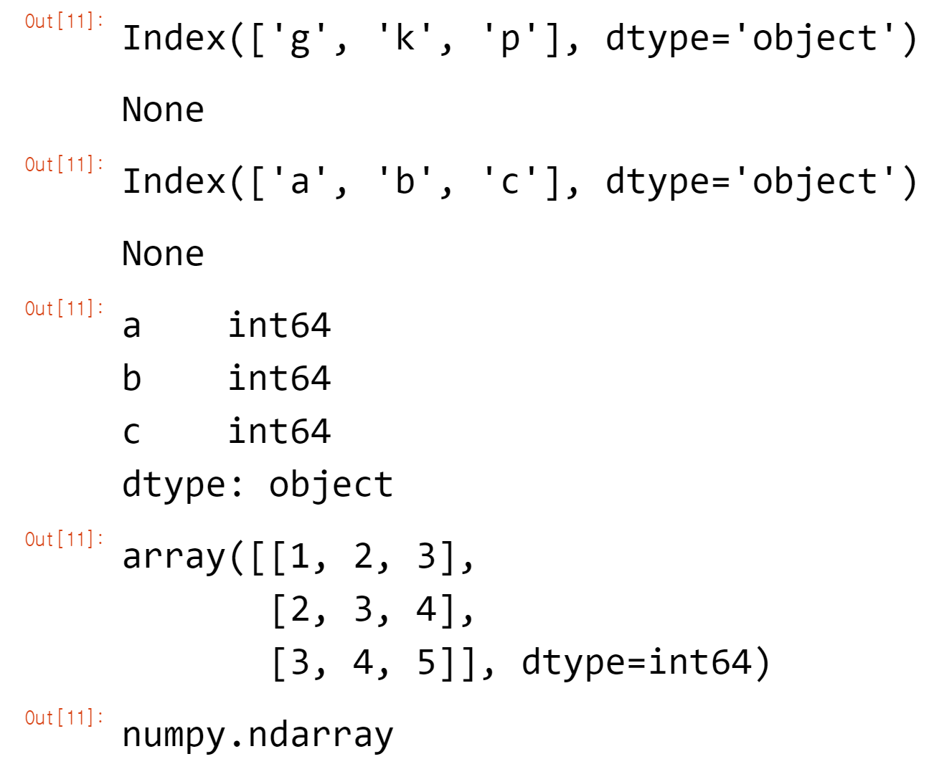
DataFrame 각 요소 확인하기
← column’s’
← Series 형태로 dtype 표현

Slide 27
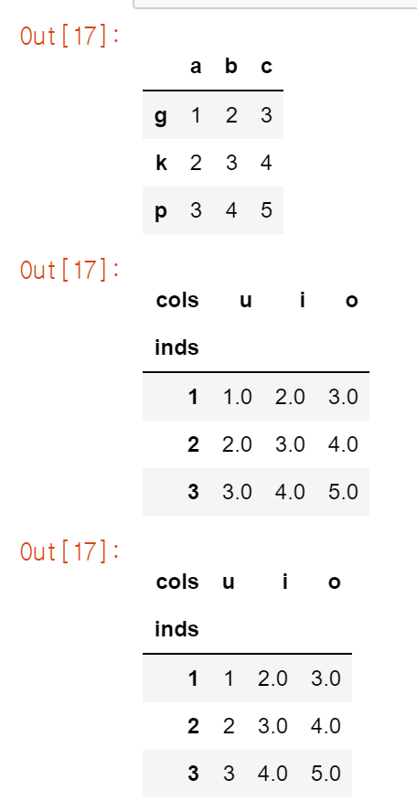
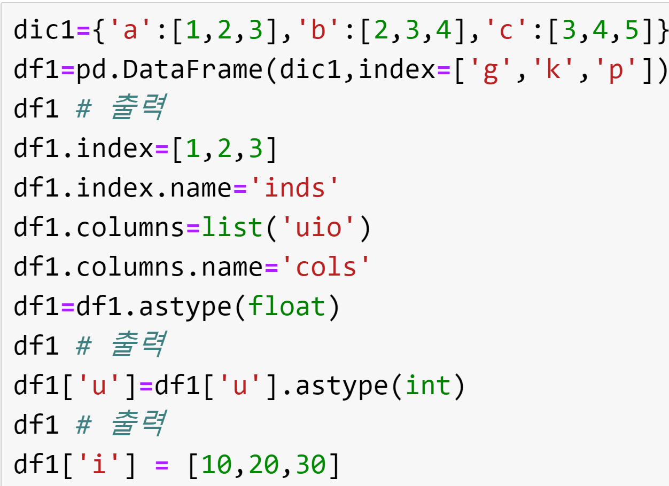
DataFrame 각 요소 변경하기
→ Dataframe 전체의 dtype 변경
→ 특정 column의 dtype 변경

Slide 28
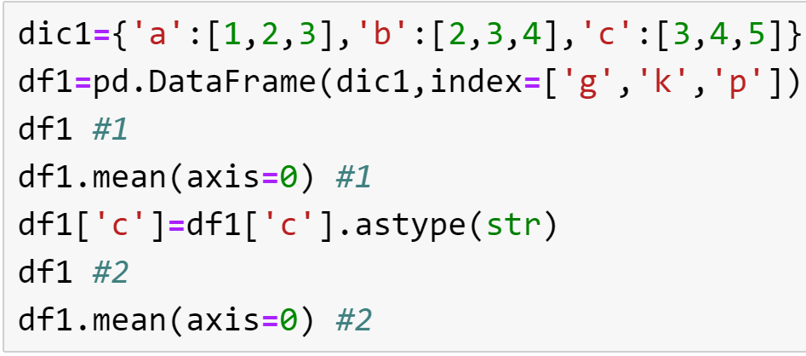
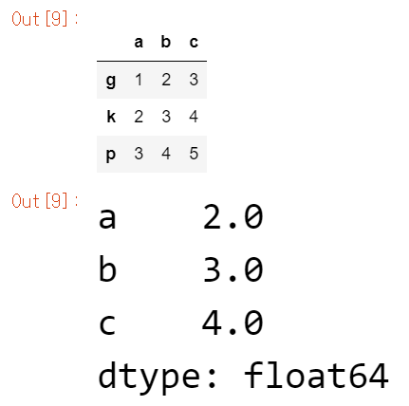
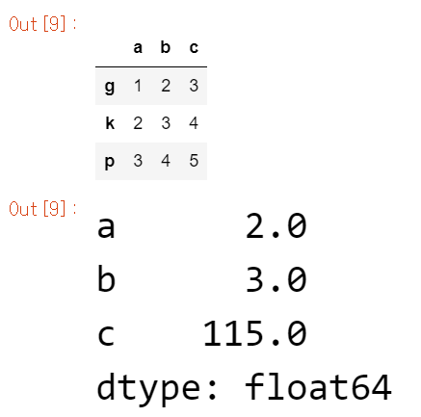
DataFrame 컬럼 dtype 중요성 1
df1을 출력했을 때 ‘c’열 dtype이 바뀐것이 드러나지 않음
각 열 별로 평균 구했을 때 해당 열이 str일 경우 이상한 값이 도출 (에러 발생은 되지 않음)
#1
#2

Slide 29
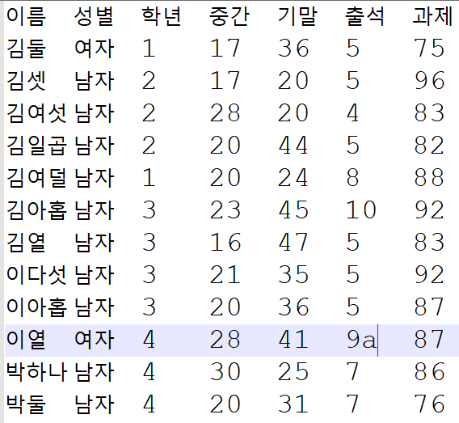
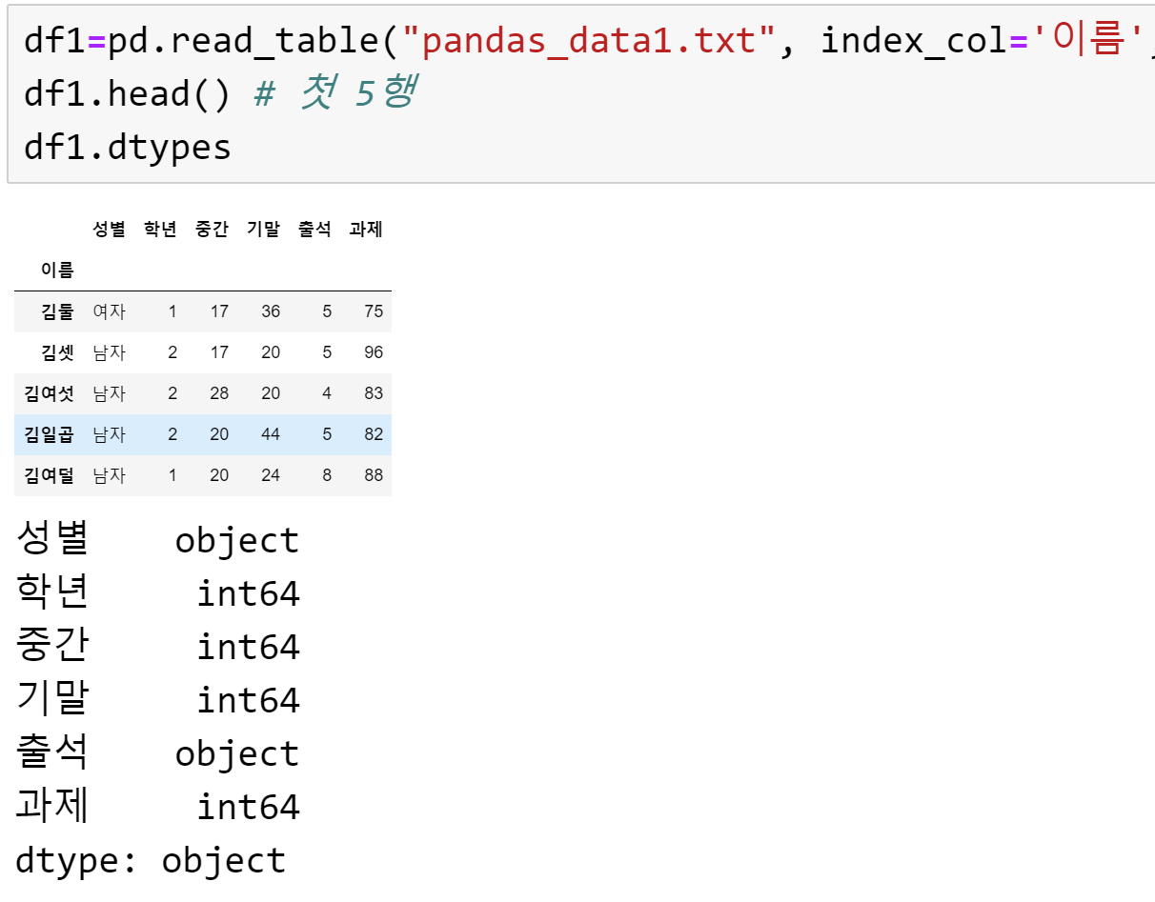
DataFrame 컬럼 dtype 중요성 2 (zoom 수업에서 다룸)
이열의 출석점수를 9a로 수정 (오타로 가정)
이 경우 출석 column의 dtype이 object로 변경 (전 슬라이드와 같은 문제 발생 가능성 있음)

Slide 30
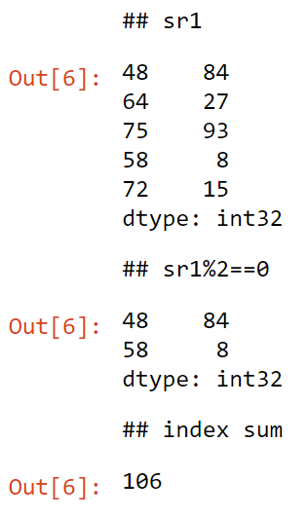
과제1
아래와 같은 series sr1을 만드시오
Index: 0~99 까지의 random value 5개
Data: 0~99까지의 random value 5개
2. 짝수인 data의 index 합을 구하시오

Slide 31
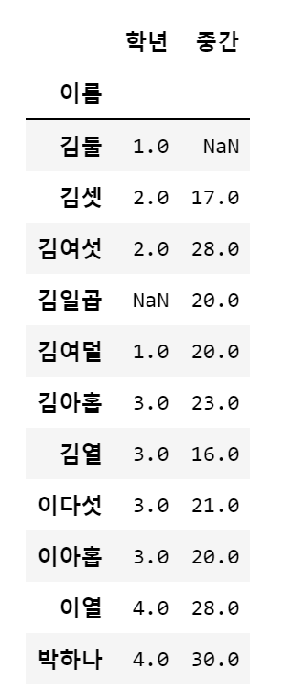
과제2
pandas_data3.txt를 읽어서 만든 dataframe이 아래와 같도록 read_table함수를 적절히 사용하시오
....

Slide 32
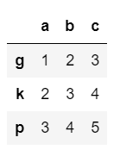
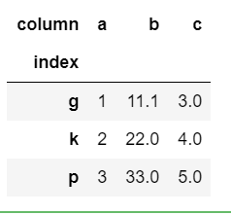
과제3
(a)
(b)
aa
bb
cc
(a)와 같은 dataframe을 만들고, 각 요소들을 변경하여 (b)의 dataframe을 만드시오

